Slide 1
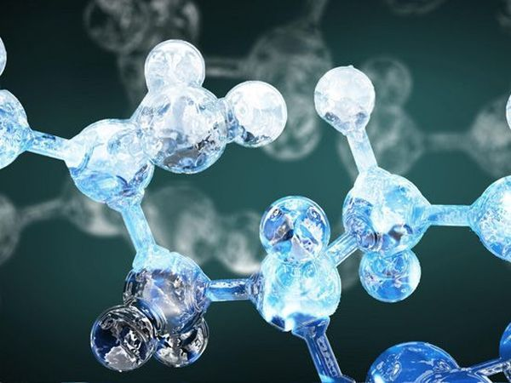
Химическая викторина «ПЯТЫЙ ЭЛЕМЕНТ»
Составила
учитель химии ГБОУ СОШ №335 Полищук Н.Ю.

Slide 2
Раунд 1. Разомни мозги.
1.Что не является инертным газом:
а) неон в) озон
б) аргон г) гелий

Slide 3
2.Какое вещество в твердом агрегатном состоянии называют «сухим льдом»?
а) воду в) азот
б) кислород г) углекислый газ

Slide 4
3. Какой химический элемент принимает активное участие в построении костного скелета, поддерживает нормальную сердечную деятельность, обуславливает свертываемость крови?
а) калий б) натрий в) железо г) кальций

Slide 5
4. Какой элемент в периодической таблице Менделеева алхимики назвали желчью бога Вулкана?
а) углерод в) сера
б) железо г) водород

Slide 6
5. Какой газ использовали для наполнения дирижаблей?
а) кислород в) неон
б) гелий г) водород

Slide 7
6.Чем образованы сталактиты–свешивающиеся с потолка пещер причудливые образования в виде сосулек и бахромы
а) солями кальция в) солями магния
б) льдом г)силикатами натрия и магния

Slide 8
7. Алхимик Бранд в 1669 г. в поисках филосовского камня получил вещество, светящееся в темноте. Какое это было вещество?
а) сера в) красный фосфор
б) золото г) белый фосфор

Slide 9
8.Как называется смесь двух объёмов водорода и одного объёма кислорода?
а)водородящий газ в)гремучий газ
б)веселящий газ г)взрывной газ.

Slide 10
9. В какой кислоте можно искупаться попав под грозовой дождь?
а)азотная в)соляная
б)фосфорная г)углекислая

Slide 11
10.Какая ядовитая кислота с запахом горького миндаля находится в ядрышках слив, вишен, семенах яблок и черемухи, содержится в табачном дыме
а) винная в) синильная
б) никотиновая г) плавиковая

Slide 12
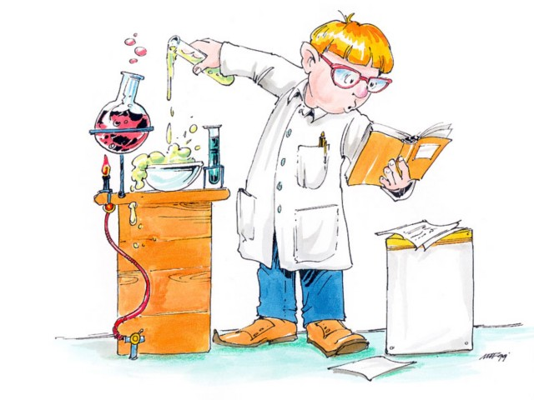
2 раунд. Прояви смекалку.
Составить названия химических элементов из букв слова «протактиний »

Slide 13
3.Раунд.Угадай химика.
Он родился 8 февраля в городе Тобольске в семье директора местной гимназии и был семнадцатым ребенком в семье.
Он любил переплетать книги, клеить рамки для портретов, изготовлять чемоданы
Исследуя верхние слои атмосферы, он в 1887 году один, без пилота, поднялся на воздушном шаре для наблюдения солнечного затмения.
Он с полным правом может считаться отцом химизации отечественной промышленности и сельского хозяйства. На основании детального изучения сырьевой топливной базы России он опубликовал ряд химико-экономических исследований и статей о необходимости подъема отечественной каменноугольной и нефтяной промышленности.
В 1869 году, в возрасте 35 лет, сделал великое открытие, суть которого в том, что "Свойства элементов и их соединений находятся в периодической зависимости от атомной массы элементов”.

Slide 14
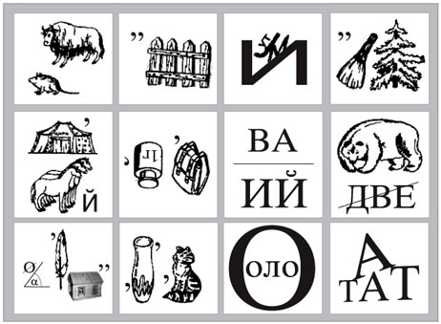
4.Раунд.Напряги извилины.

Slide 15
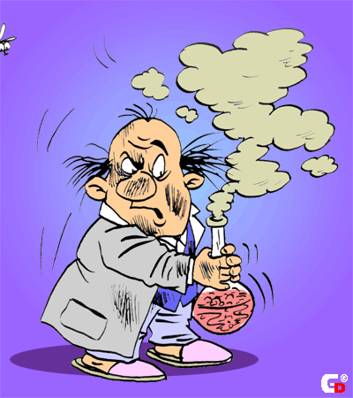
5 Раунд. Загляни в лабораторию.
Из предложенных реактивов выберите необходимые и проведите реакцию с выпадением синего осадка. Запишите уравнение этой реакции.

Slide 16
6.Раунд. Черный ящик.
на «5»
В Cредние века в Европе отскабливание этого вещества с глиняных стен домов было королевской привилегией. Стены делались из животных отбросов, садовой земли, смешанных с известью, глиной и соломой. Со временем на стенах появились белые налеты этого вещества. Шведские крестьяне, например, были обязаны платить часть своего оброка этим веществом.

Slide 17
на «4»
Это вещество носило в России название - “ямчуг”, от слова “яма”. В ямах заготавливали сырье для его производства: навоз, мочу, строительный мусор, остатки растений и др. Это вещество образовывалось через два-три года в результате естественных биохимических процессов.

Slide 18
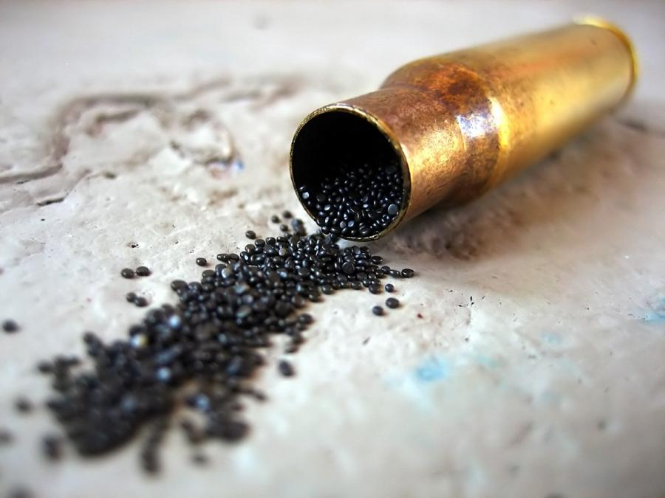
на «3»
Это вещество вместе с древесным углем и серой является основными компонентами дымного пороха (черного пороха).

Slide 19
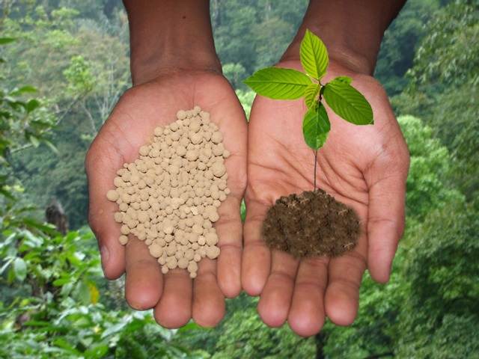
на «2»
Это вещество является селитрой и входит в состав минеральных удобрений

Slide 20
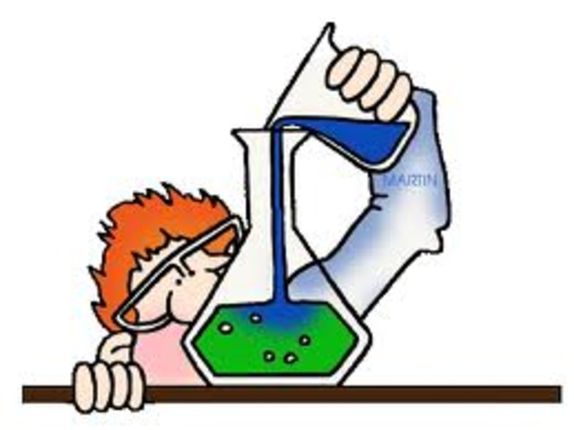
на «1»
Если смешать хлорид калия с нитратом серебра, то это вещество останется в растворе.

Slide 21
7.Раунд.Великие имена!
Кто создал главный закон в неорганической химии?
Русский химик – автор оперы “Князь Игорь” и “Богатырской симфонии”.
Творец классической теории химического строения органических соединений.
Какая женщина-химик вместе со своим мужем открыла элемент радий и явление радиоактивности?
Русский ученый – создатель противогаза.

Slide 22
8 Раунд. Решаем логогрифы.
Я - металл, меня ты знаешь, Мощь огромная во мне. Но если Б ко мне подставишь, То землю скрою я во мгле.

Slide 23
2. Небольшое слово перед вами: Обычно звери там живут. Но если буквы переставить, Д иль Г добавить, Газа два произойдут.

Slide 24
3. В свободном виде он всех убивает. Но если связать, то в еду добавляют. Если же Л мы ему зачеркнём, То вместе со всеми мы песню споём.

Slide 25
4. Двенадцать пар - не забывай! - У всех людей на свете. В другом значенье - узкий край - Так учат в школе дети. Но СЕ ко мне прибавить, То в миг в металл я превращусь. Ещё к тому добавить, Что в первой группе окажусь.

Slide 26
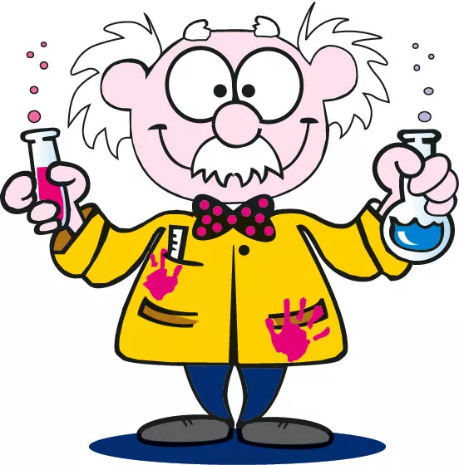
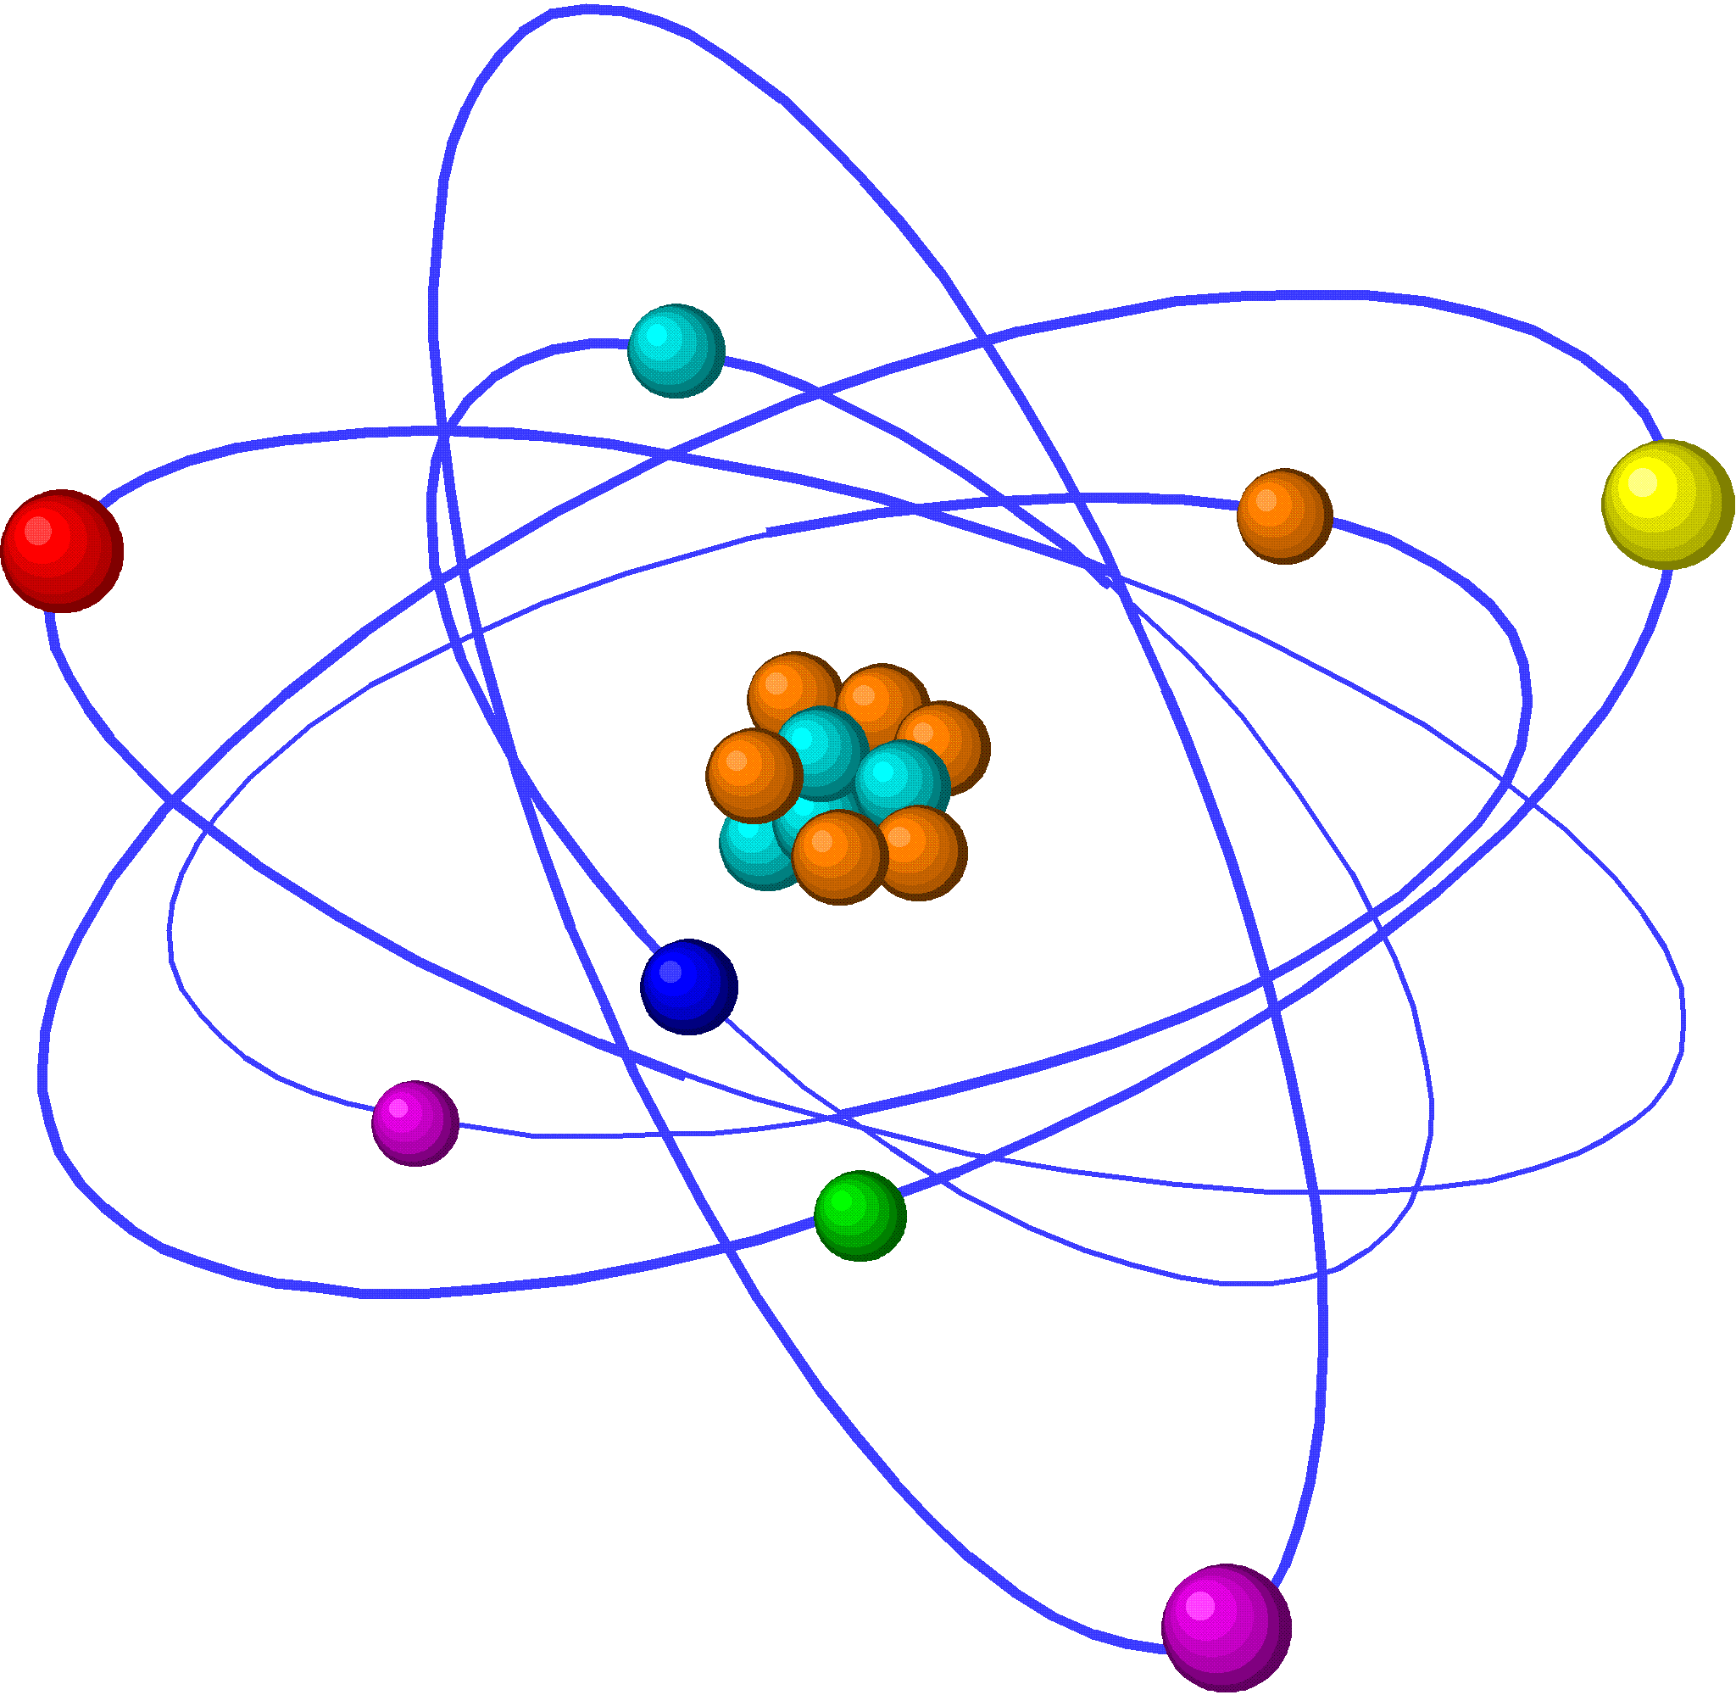
Спасибо за игру!

